Slide 1
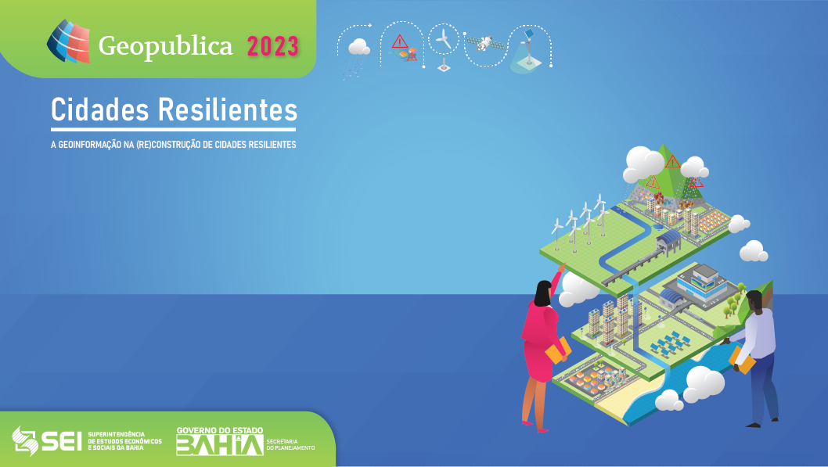
Resiliência e redução de riscos e desastres em ambientes urbanos
Luciana R. Londe
Cemaden

Slide 2

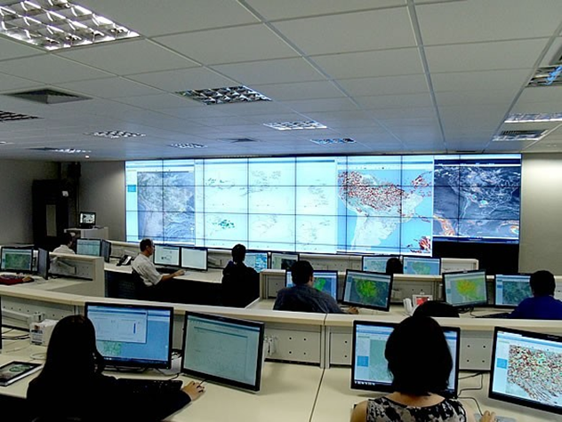
O que é o Cemaden
Centro Nacional de Monitoramento e Alertas de Desastres Naturais

Slide 3
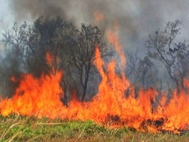
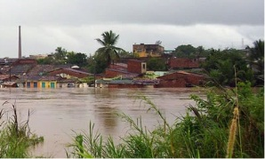
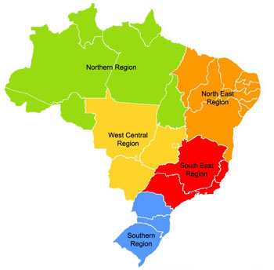
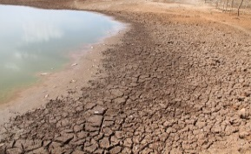
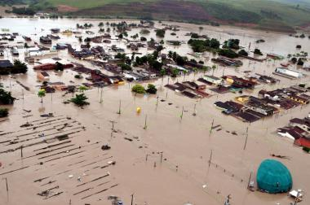
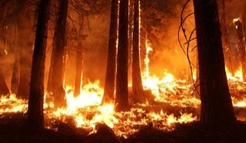
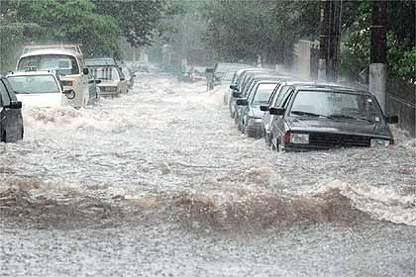
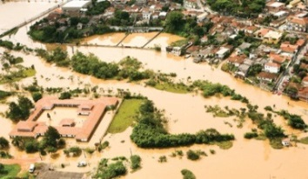
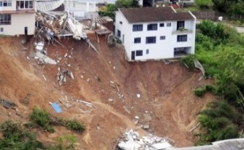
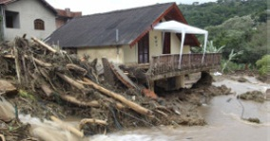
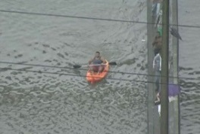
Incêndios florestais, inundações, secas, movimentos de massa
Secas, inundações, enxurradas
Incêndios florestais, inundações, erosões
Incêndios florestais, enxurradas, alagamentos inundações, secas, escorregamentos, corrida de detritos
Enxurradas, inundações, tempestades, granizo, escorregamentos

Slide 4
Desastres
Uma séria ruptura do funcionamento de uma comunidade,
envolvendo perdas generalizadas
e impactos
humanos,
materiais,
econômicos
e ambientais
que excedam a capacidade da comunidade ou sociedade afetada de recuperar-se com seus próprios recursos.
(UNDRR, 2009).

Slide 5
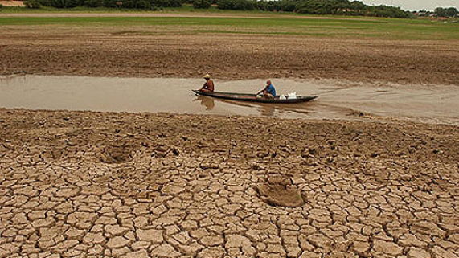
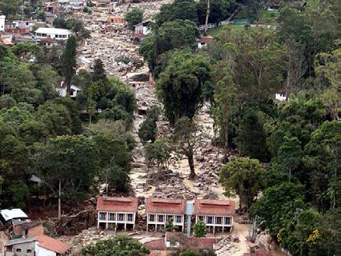
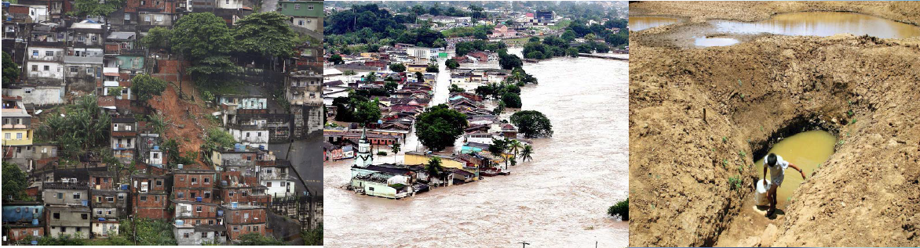
Criação do Cemaden
Histórico de secas, inundações, deslizamentos e incêndios florestas
Desastre de 2011, região serrana RJ

Slide 6
O Brasil tem um Sistema de Proteção e Defesa Civil
Lei 12.608/2012
Cemaden: Monitoramento e alertas
CENAD – Centro Nacional de Gerenciamento de Riscos e Desastres (Ministério da Integração e do Desenvolvimento Regional)
Órgãos de Proteção e Defesa Civil nas esferas municipais e estaduais

Slide 7
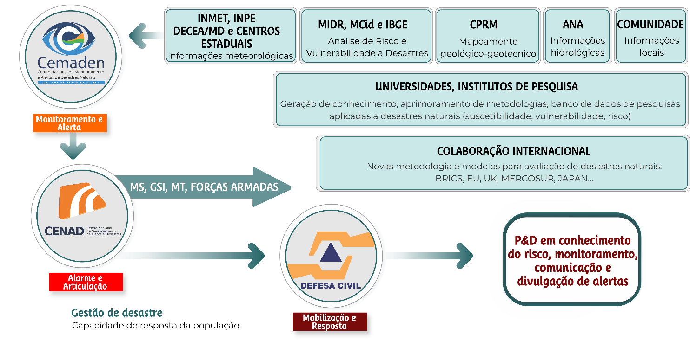
P&D em conhecimento do risco, monitoramento, comunicação e divulgação de alertas

Slide 8
Organograma
Conforme Anexo I do Decreto n^{o.} 11.493/2023 e
Anexo I da Portaria n^{o .} 7.053/2023
MCTI
Secretaria-Executiva
CEMADEN
Diretoria
Subsecretaria de
UPs e OSs
Conselho Técnico-Científico - CTC
Núcleo de Inovação Tecnológica- NIT
Coordenação-Geral de Operações e Modelagens - CGOP
Coordenação-Geral de Pesquisa e Desenvolvimento -
CGPD
Coordenação de Administração - COADM
Coordenação de Relações Institucionais - CORIN
Divisão de Monitoramento e Operações da Rede Observacional - DIMOR
Divisão de Desenvolvimento de Produtos Integrados - DIPIN

Slide 9
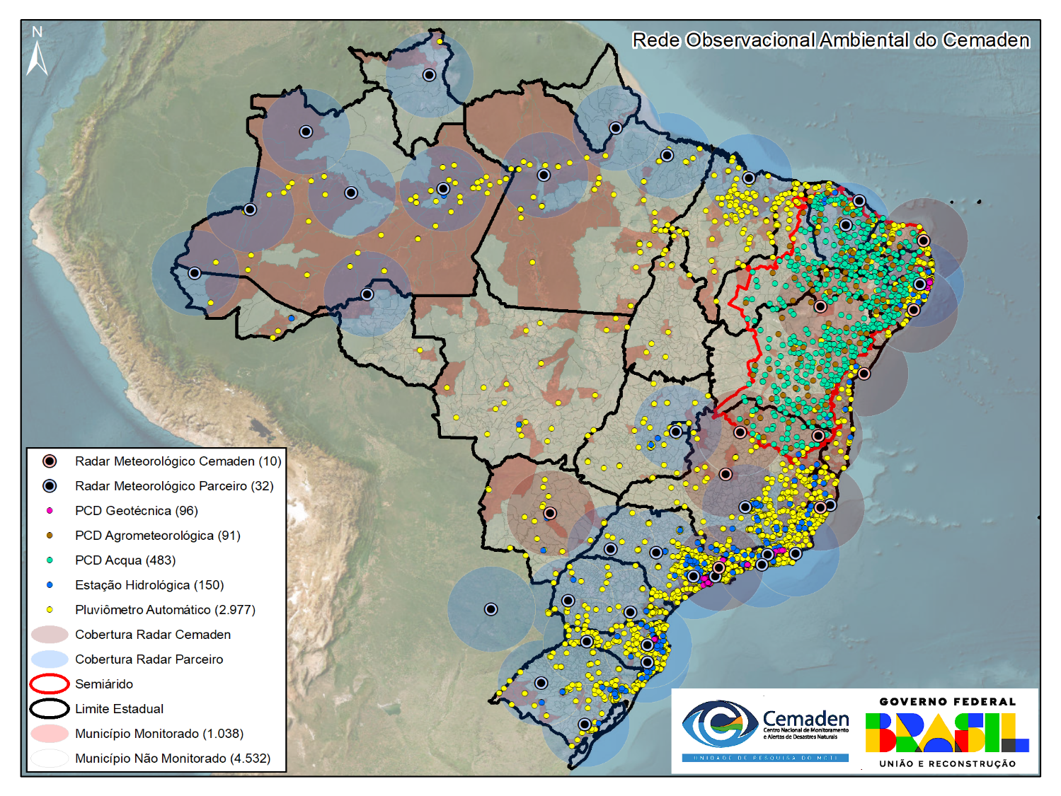

Slide 10
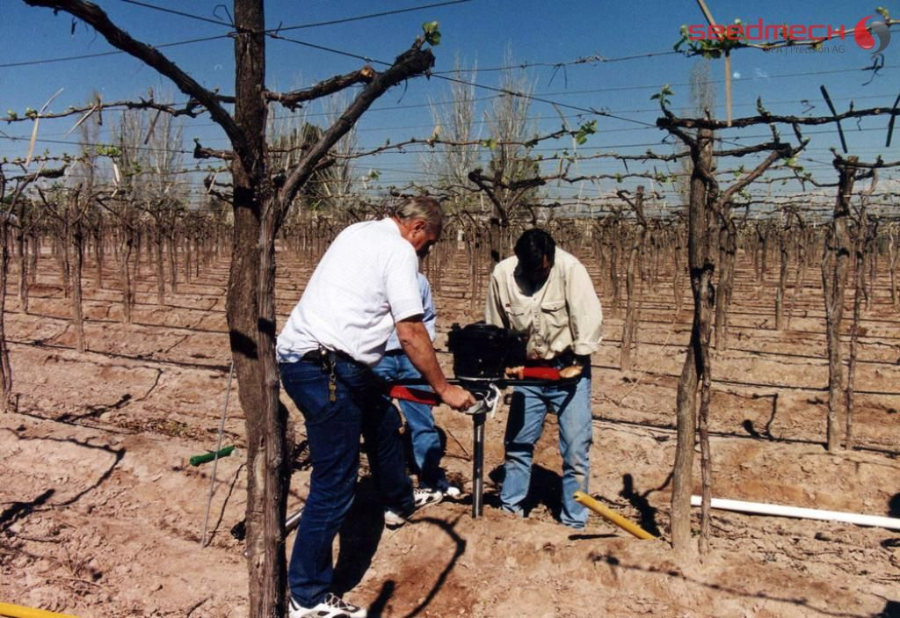
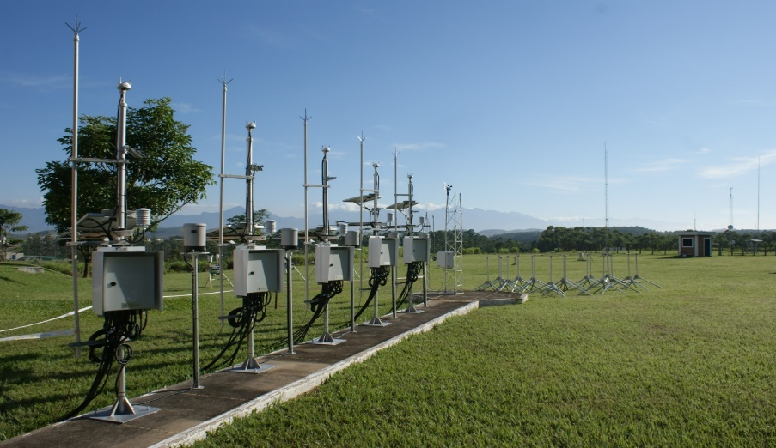
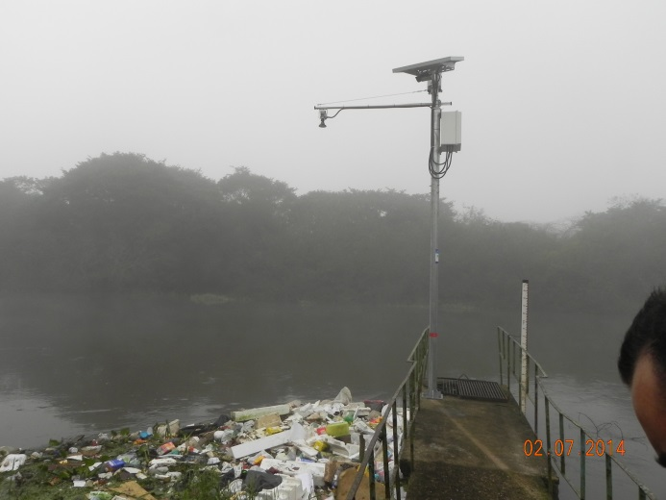
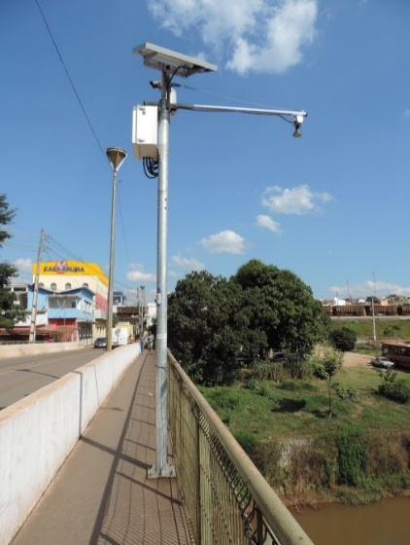
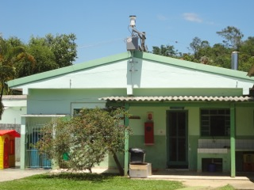
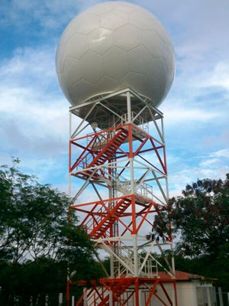
PCD Geotécnica
PCD Agrometeorológica
Fluviométrica
Brumadinho - RS
Radar em Salvador (BA)
Fluviométrica
Brumadinho - MG
Pluviômetro Automático
São José dos Campos

Slide 11
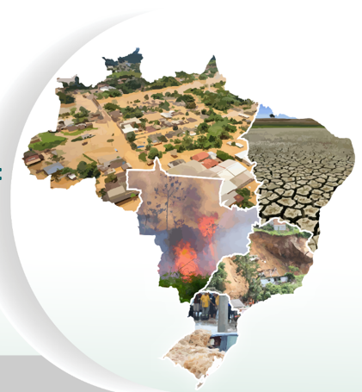
Estrutura do Cemaden
Unidade de pesquisa do MCTI
Sediada em São José dos Campos, SP
Atividade operacional desde dezembro/2011
Monitoramento 24 h/dia; 365 dias por ano
Emissão de alertas de risco para deslizamentos, inundações, enxurradas: 1038 municípios monitorados
Estudos sobre impacto de secas e projeções hidrológicas

Slide 12
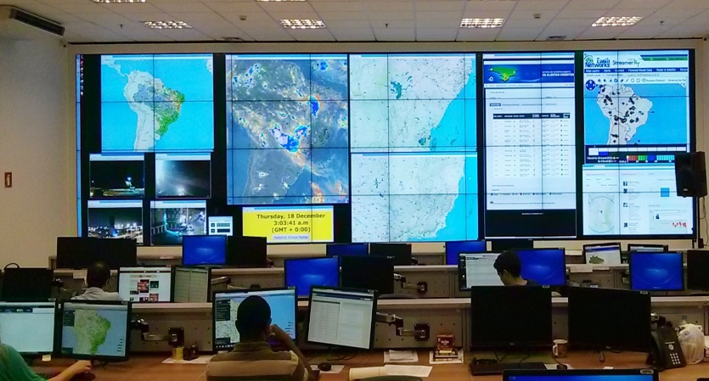
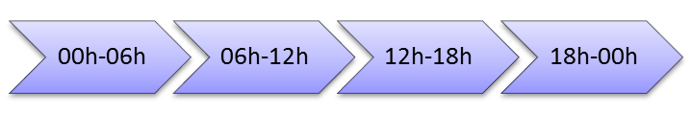
Sala de Situação - Cemaden
42 especialistas:
- Extremos hidrológicos
- Geociências
- Extremos meteorológicos
- Vulnerabilidade
Turnos

Slide 13
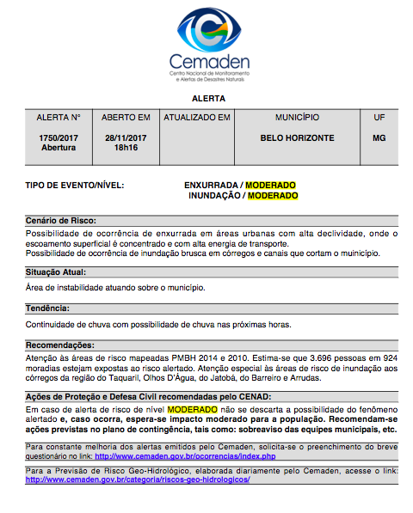
O papel do Cemaden
Alerta de enxurradas emitido em 28/11/17; com início às 18:16; continuamente atualizado
Pessoas e residências que poderiam ser afetadas
Bairros que poderiam ser afetados

Slide 14
Níveis dos alertas - Cemaden
Observação
Risco moderado
Risco Alto
Risco Muito Alto
Impacto potencial
Matriz de nível de alerta
Moderado
Alto
Muito Alto
Muito Alta
Moderado
Alto
Muito Alto
Possibilidade de ocorrência
Alta
Moderado
Alto
Alto
Baixa
Observação
Moderado
Moderado
PORTARIA Nº 314, DE 17 DE OUTUBRO DE 2012
Cessar

Slide 15
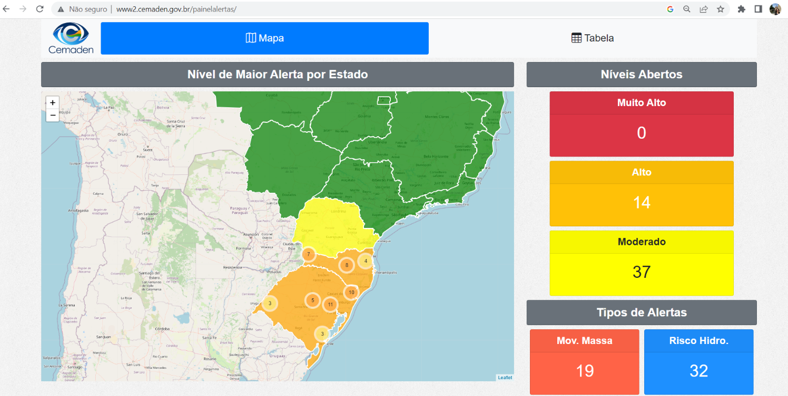
Alerta

Slide 16
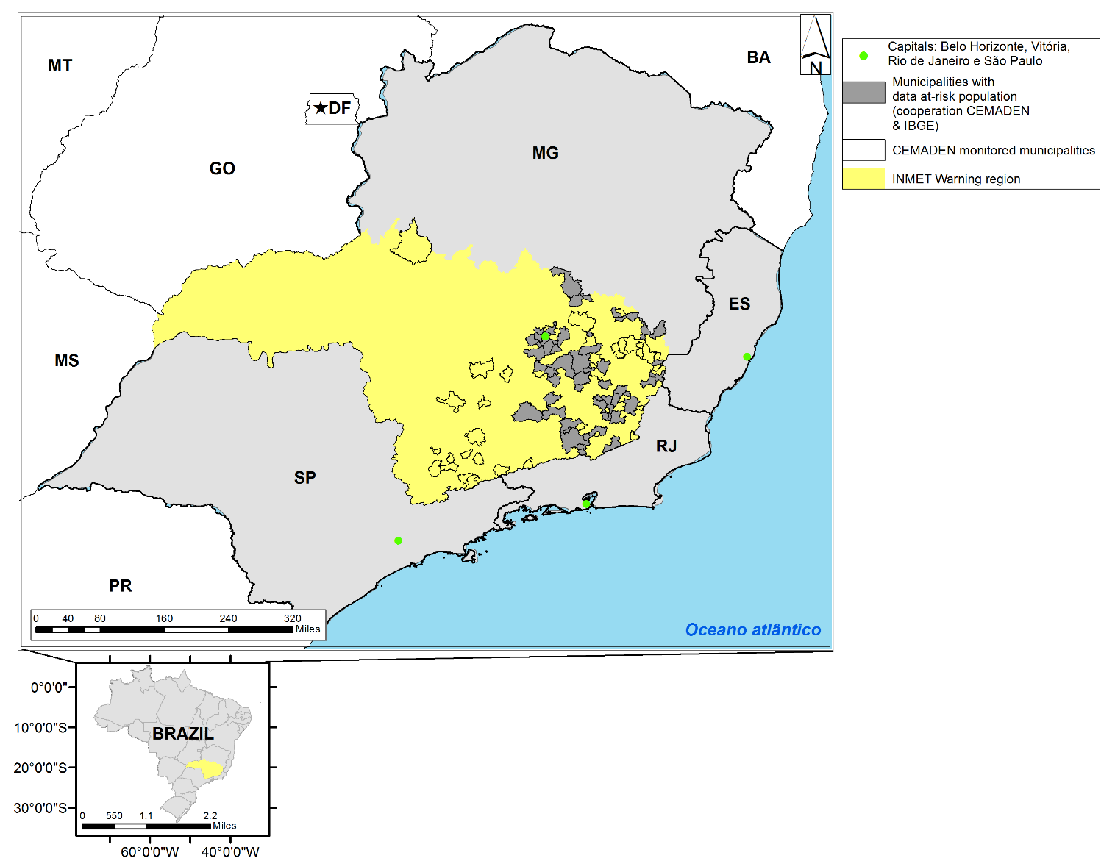
Regiões alertadas pelo INMET e municípios monitorados pelo CEMADEN
INMET: municípios na região monitorada | CEMADEN: municípios monitorados | População total nos municípios monitorados (IBGE 2016) | Número de áreas de risco nos municípios monitorados | % população em risco e em alta vulnerabilidade social *
573 | 89 | 8.245.599 | +/- 5.000 | 15%

Slide 17
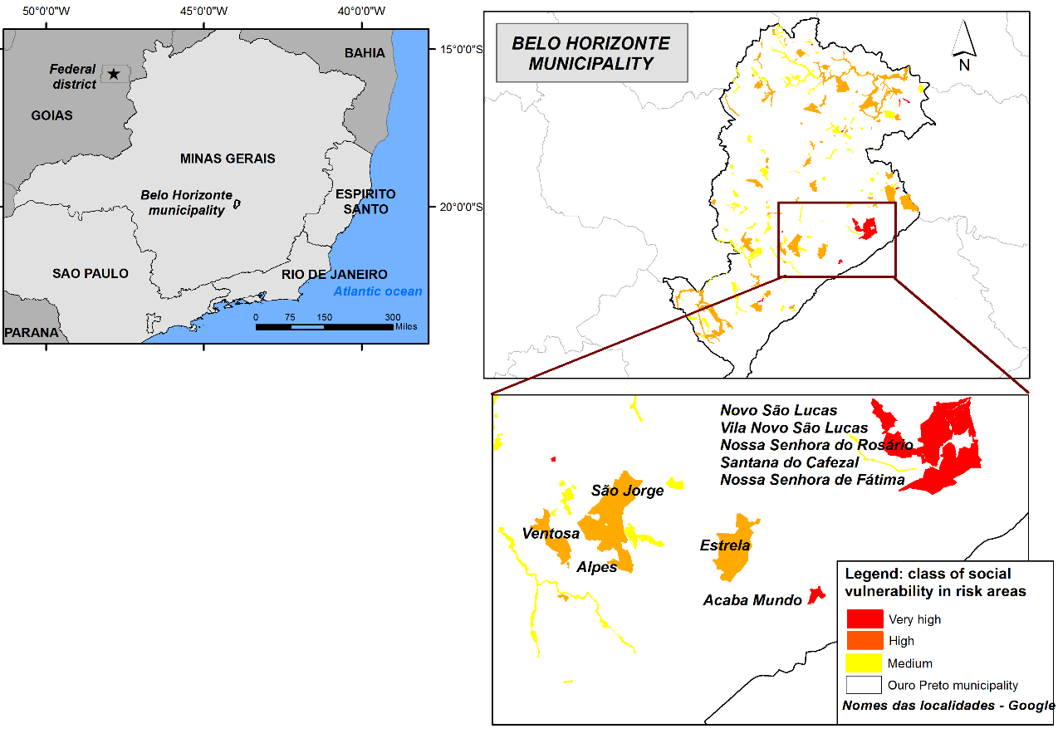
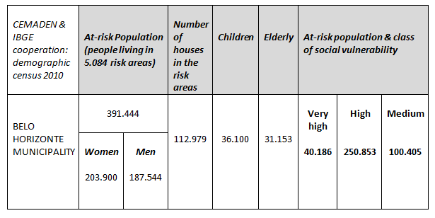
Vulnerabilidade social em Belo Horizonte em áreas suscetíveis a escorregamentos
Notes:
17

Slide 18
Alerta de enxurradas emitido em 28/11/17; com início às 18:16; continuamente atualizado
Pessoas e residências que poderiam ser afetadas
Bairros que poderiam ser afetados

Slide 19
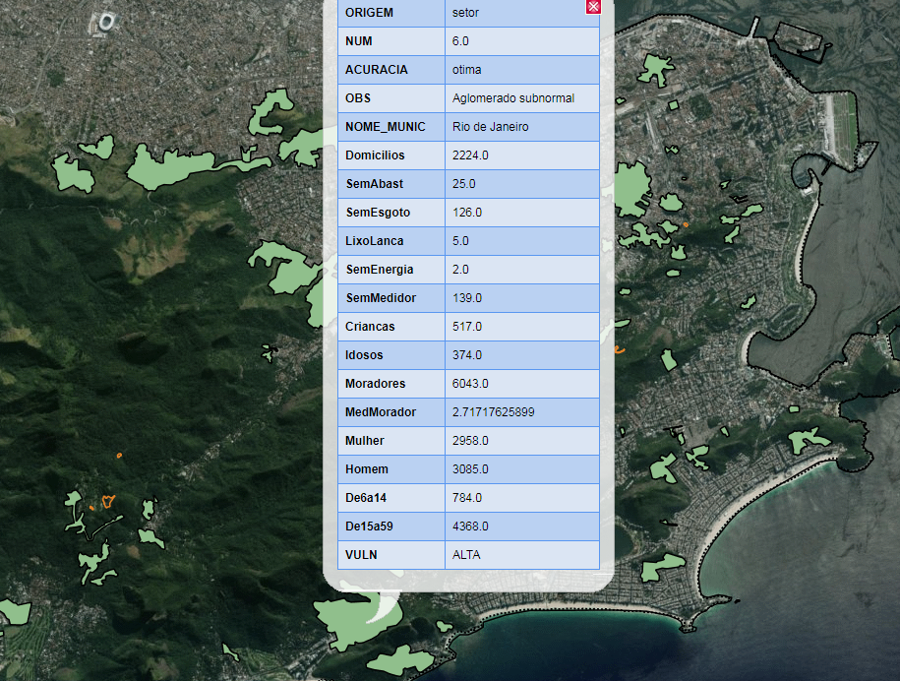

Slide 20
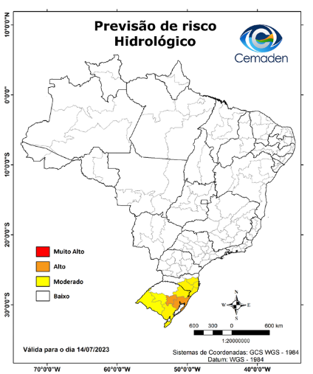
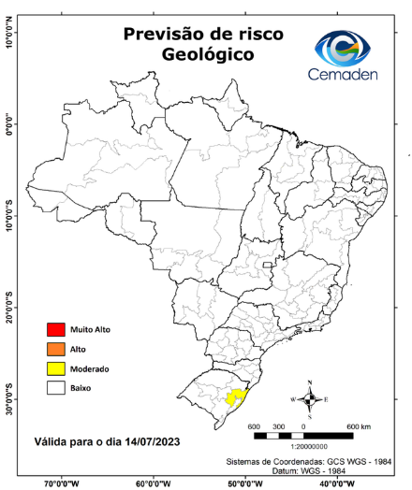
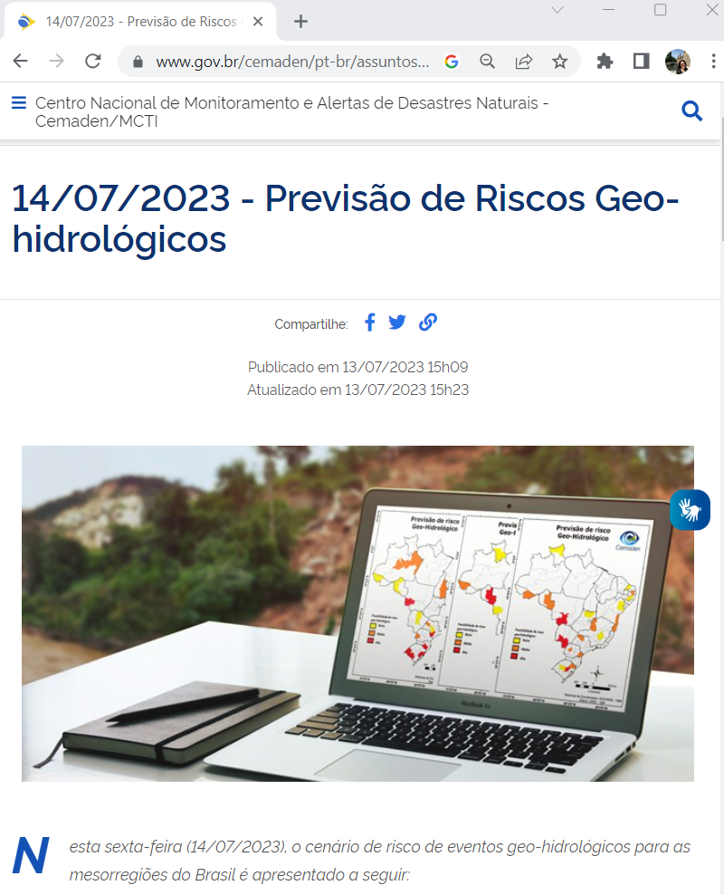
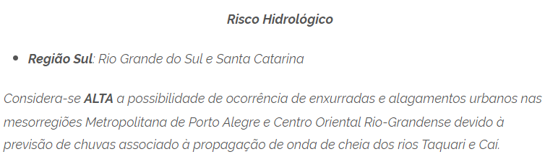
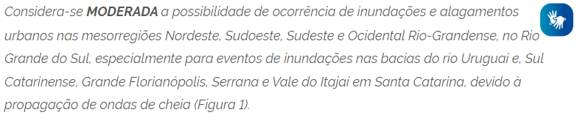
Previsão de Risco Geo-hidrológico

Slide 21
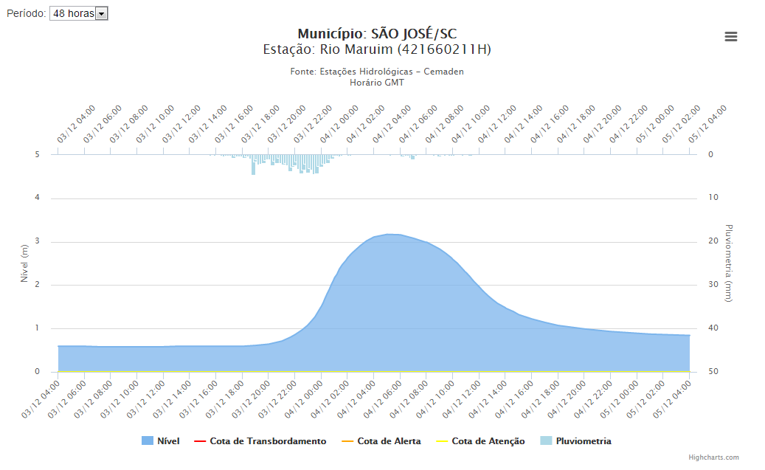
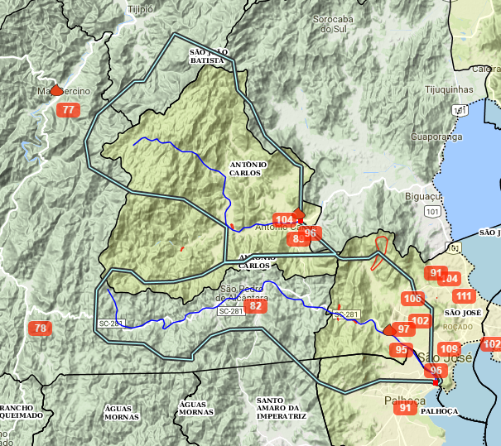
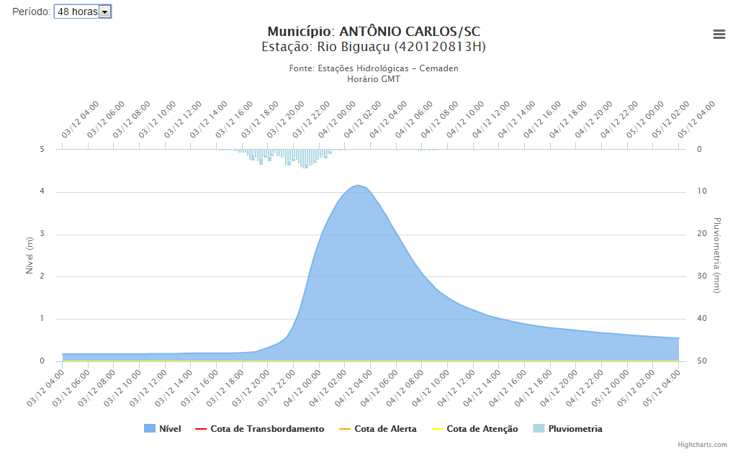

Slide 22
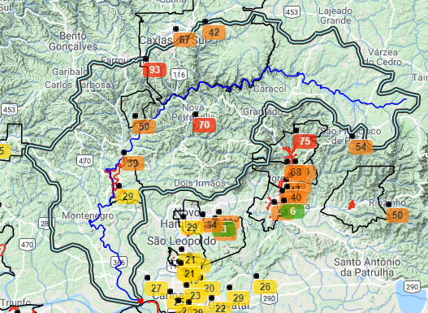
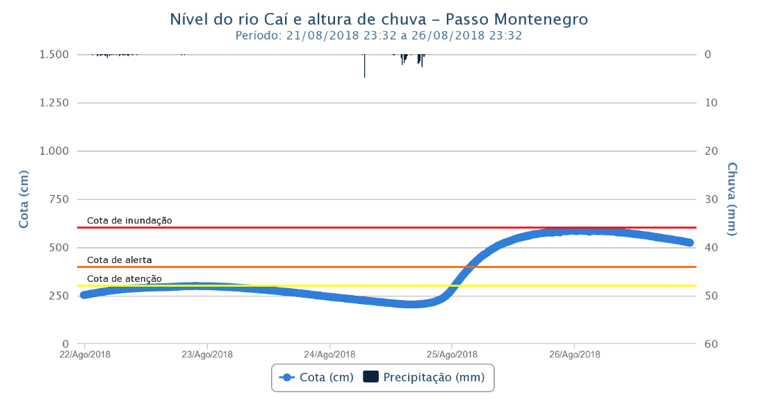
Rio Caí
Rio Grande do Sul

Slide 23
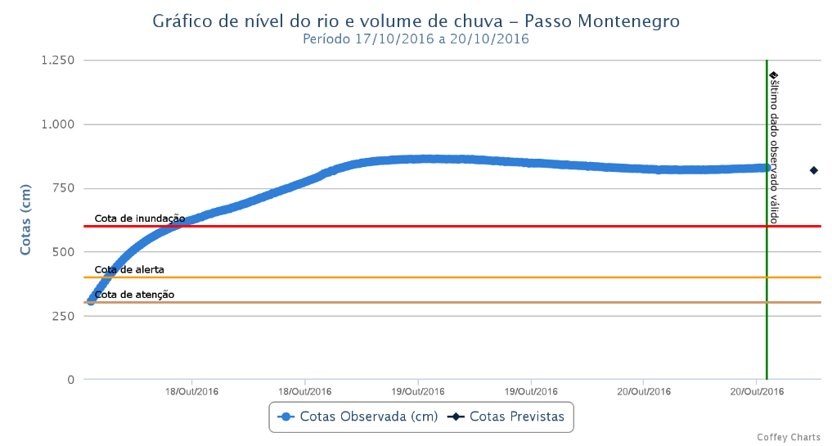
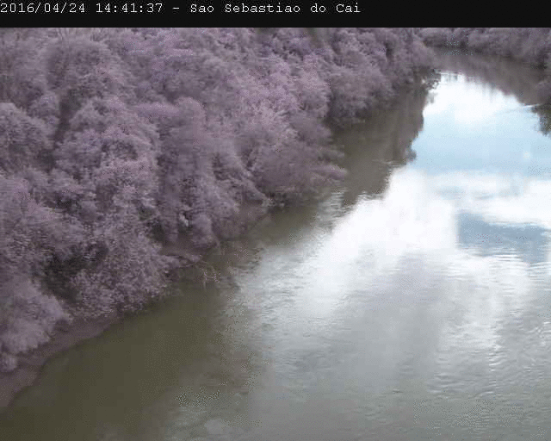
Floods

Slide 24
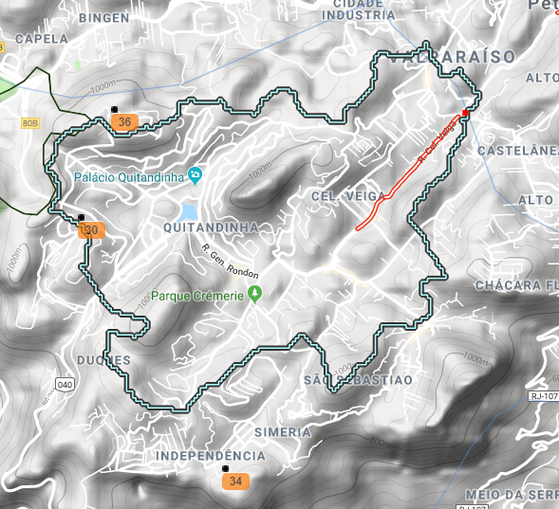
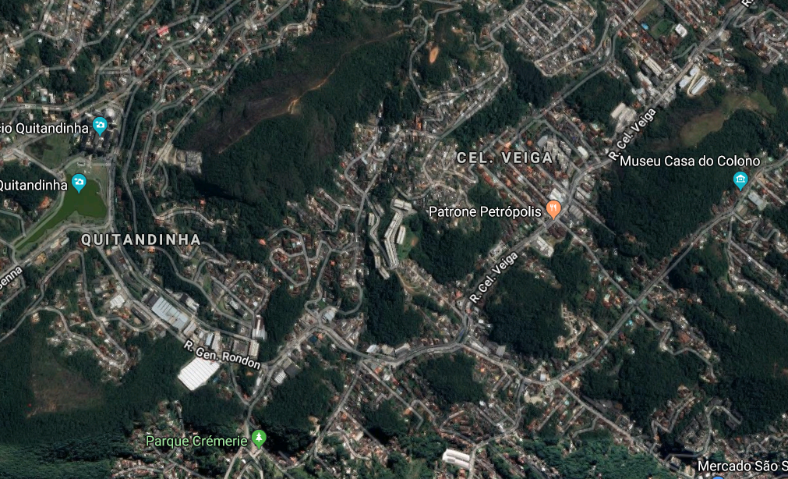
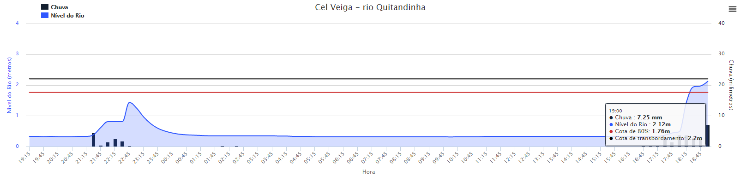
Flash floods

Slide 25
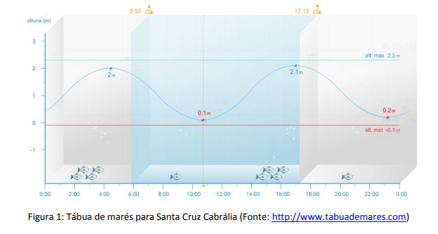
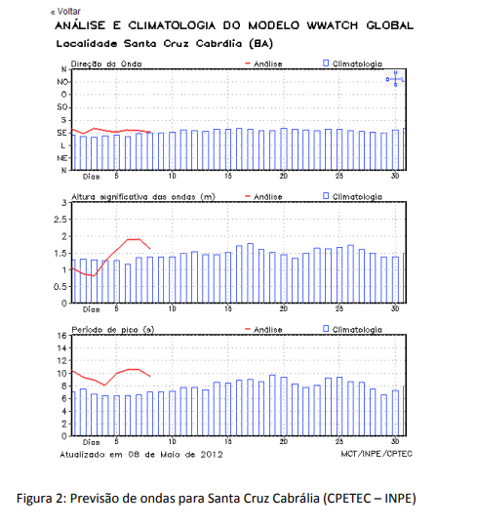

Slide 26




Slide 27


Slide 28


Slide 29




Flood awareness using nowcasting and multi-source nowcasting (SHORT TERM FORECASTING): Modelagem Hidrológica Operacional com dados de radar meteorológico
. Bacia Urbana de Nova Friburgo – RJ (160 km²)
. Resolução espacial de 250 m x 250 m (mod. hidro. MHD-INPE)
1 km x 1km (radar met. Pico do Couto)
Estação Conselheiro Paulino -INEA
Vazão (m³/s)
Science, Technology and Innovation for a more Society
Tempo (h)
16:00
17:00
18:00
19:00
20:00
21:00
22:00
ALERTA 0017 Cemaden
ALERTA
MODERADO
ALERTA
ALTO
PERIGO
MHD - INPE
PERIGO
MÉDIO
PERIGO
ALTO
PERIGO
BAIXO

Slide 30





Coastal vulnerability: sea level rise and storm surges in Santos, SP
2050 (High SLR: 0.23 m + 1.60 m)
Lost asset value
2100 (High SLR: 0.45 m + 1.66 m)
Lost asset value
Medium vulnerability
High vulnerability
Zanetti et al (2016)
Marengo et al (2016)

Slide 31





Adaptation to SLR-EbA and infrastructure:
Experiences in Santos, SP
NW
Beach nourishment + dune restoration
SE
dredging works
Structural enforcement and improvement of
existing walls
Mangrove preservation,
Restoration, recuperation
Options selected by Santos population: Fortification,
Less favorite: Relocation

Slide 32



Making emergency policies for disaster mitigation in NE Brazil
Financial benefits for people affected by the drought;
Financial support for well drilling;
Distribution of water for population;
Etc;

Slide 33

Monitoring of drought Impacts by CEMADEN-Montlhy Bulletin

Slide 34




Meteorology
Subseasonal variability: dry Spells/Heat Waves – Application and validation of subseasonal predictions
Identification of areas prone to extreme dry spells and heat waves
Investigation of climatic variability and changes in extreme patterns
Contact: christopher.castro@cemaden.gov.br

Slide 35


Sistema Cantareira: Weekly monitoring and early warning for water supply system under drought risk
Seasonal scenarios of river flows
Ensemble forecast of river flows
Data assimilation from uncertainty of river flows

Slide 36




Sistema Cantareira: Weekley monitoring and early warning for water supply system under drought risk

Slide 37

Weekly and monthly technical reports on Disaster Risk Reduction in the Brazilian territory

Slide 38
Relação do Cemaden com estados e municípios
Defesa Civil
Cemaden Educação

Slide 39
Áreas de pesquisa
Vulnerabilidade e capacidades relacionadas a riscos e desastres
Modelagem relacionada a riscos e desastres
Agrometeorologia
Hidrologia
Geodinâmica
Meteorologia/Climatologia
Incêndios florestais
Infraestruturas críticas

Slide 40
Alinhamento com ODS e outras convenções
Marco de Sendai para a Redução de Riscos de Desastres
Acordo de Paris
IPCC - Painel Intergovernamental sobre Mudanças Climáticas da ONU
Agenda 2030 para o Desenvolvimento Sustentável

Slide 41

Alinhamento com ODS e outras convenções
Fonte: Riscos e Desastres – Caminhos para o Desenvolvimento Sustentável / organizado por Hugo Tsugunobu Yoshida Yoshizaki, Carlos Augusto Morales Rodriguez, Larissa Ciccotti – São Carlos: RiMa Editora, 2019. 422p. Il.

Slide 42

Alinhamento com ODS
Pobreza aumenta riscos
Desastres agravam pobreza
Meta 1.5
Desastres afetam saúde e bem-estar
Promoção de sistemas de saúde resilientes
Meta 3.d
Desastres contribuem para a fome e a insegurança alimentar
Desastres podem causar danos à produção de alimentos e aos meios de subsistência de pequenos agricultores e pescadores
Meta 2.4

Slide 43

Alinhamento com ODS
Marco de Sendai: incorporar o conhecimento sobre o risco de desastres na educação
Educação inclusiva, equitativa e de qualidade é base para o alcance de todos os ODS (Meta 4.7).
RRD hidrológicos
Saneamento e disponibilidade hídrica -> resiliência comunitária aos desastres
Marco de Sendai: participação de mulheres -> gera eficácia para RRD
Comunidades com igualdade têm mais condições de readaptação

Slide 44

Alinhamento com ODS
Energias sustentáveis = redução da emissão de GEE
Infraestrutura energética resiliente = + RRD
Quando uma estrutura falha após desastre, serviços vitais são interrompidos, prejudicando o retorno à normalidade ou criando novos desastres
Desastres podem ter impacto negativo sobre o emprego, atividade econômica e crescimento
Marco de Sendai: integrar políticas e ações de RRD a instrumentos financeiros e fiscais

Slide 45

Alinhamento com ODS
Alguns grupos socioeconômicos ou sociodemográficos são mais afetados
Gestão inadequada de resíduos pode induzir ou agravar desastres
Meta 11.5: até 2030, reduzir número de mortos e afetados, com foco em proteger pobres e vulnerabilizados
Meta 11.b: até 2020, aumentar número de cidades com planos de adaptação

Slide 46

Alinhamento com ODS
MC estão modificando e intensificando os riscos
Meta 13.1:reforçar a resiliência e capacidade de adaptação a riscos relacionados ao clima
Meta 13.3: Melhorar capacidades de adaptação e alertas antecipados relacionados a MC
Sequestro de carbono é fundamental para mitigação do efeito estufa
Ecossistemas melhoram capacidade de enfrentamento dos desastres
Marco de Sendai propõe a inclusão de ecossistemas na análise e planejamento de riscos
A degradação dos ecossistemas marinhos e costeiros pode criar novos riscos quando diminui os benefícios ecossistêmicos
Comunidades costeiras são especialmente vulneráveis aos impactos das MC

Slide 47

Alinhamento com ODS
Desastres e os conflitos humanos podem se reforçar mutuamente
Comunidades afetadas por conflitos sociais apresentam baixa capacidade de gerenciar os riscos existentes e responder aos desastres
Tensões sociais extremas podem desencadear um desastre com severas consequências mundiais
A cooperação internacional é ressaltada no Marco de Sendai e no Acordo de Paris
O sucesso dos objetivos e metas depende do interesse dos parceiros em implementar as agendas

Slide 48


Slide 49


Slide 50



Slide 51


Slide 52


Slide 53


Slide 54


Slide 55


Slide 56

Rio Madeira, Porto Velho, RO

Slide 57


Slide 58

Service Period | Days
Postal Correspondence | 70
Public Services | 20
Road Transport | 06
Telephone Service | 20
Electrical Power | 03
State Justice Service | 50
Garbage Collection | 25
No access to the telephone network | 13
No internet access | 13
Period of services interrupted due to flooding in the municipality of Brasileia (AC)
Source: Acre State Civil Defense
Trucks flow through BR-364/RO road, from December/2013 to March/2014.
Month/Year | Trucks passing through BR-364/RO road
December/2013 | 7708
January/2014 | 6578
February/2014 | 5321
March/2014 | 605

Slide 59




Slide 60





Slide 62





Slide 64


Slide 65


Slide 66


Slide 67
O que fazer quando ocorre um desastre? A quem recorrer?
De acordo com a Lei 12.608/2012, a Defesa Civil é o órgão responsável pelas ações de prevenção e resposta a desastre.
Qualquer cidadão pode telefonar para o número 199

Slide 68
Obrigada!
Contato:
luciana.londe@cemaden.gov.br

